Slide 1
Сравнительный анализ алюминиевых сплавов, пригодных к применению в системах хранения сжиженного природного газа на судах газовозах
Греков Андрей Анатольевич
старший преподаватель СПбГМТУ
Петрова Светлана Георгиевна
к.т.н., доцент, зав.кафедрой Материаловедения и технологии материалов, СПбГМТУ
Шамрай Феликс Анатольевич
директор департамента развития судостроения, СПбГМТУ
Аннотация. Проведен поиск и сравнительный анализ алюминиевых сплавов, пригодных для создания крупных сварных емкостей, предназначенных для хранения и транспортировки сжиженного природного газа (СПГ). Составлен перечень криогенных алюминиевых сплавов, имеющих более высокие механические свойства, чем у алюминиевых сплавов, сертифицированных Российским морским регистром судоходства для систем хранения СПГ. Выбраны сплавы, имеющие технологические и экономические преимущества. Обоснована целесообразность применения для систем хранения СПГ сплавов системы Al-Mg (магналиев), легированных цинком и скандием.
Ключевые слова: криогенные алюминиевые сплавы, емкости хранения СПГ, магналии.

Slide 2
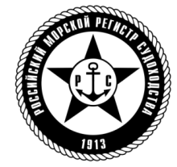
Состояние вопроса и задача исследования
РОССИЙСКИЙ МОРСКОЙ РЕГИСТР СУДОХОДСТВА
ПРАВИЛА КЛАССИФИКАЦИИ И ПОСТРОЙКИ МОРСКИХ СУДОВ
ЧАСТЬ XIII МАТЕРИАЛЫ (НД № 2-020101-124) 2020 год
10.2 МЕТАЛЛИЧЕСКИЕ МАТЕРИАЛЫ ДЛЯ СИСТЕМ ХРАНЕНИЯ ГРУЗА ГАЗОВОЗОВ
10.2.3 Деформируемые алюминиевые сплавы 1550, 5083, 1565ч.
Отечественный сплав 1550 (АМг5) и его ближайший зарубежный аналог 5083 широко применяются в судостроении,
в том числе для танков газовозов.
Задача: проверить пригодность для систем хранения грузов газовозов других более прочных алюминиевых сплавов, не входящих в перечень Регистра.
Новый отечественный сплав, разработанный при участии ЦНИИ КП «Прометей», сертифицированный Регистром для систем хранения грузов газовозов в 2018 году.

Slide 3
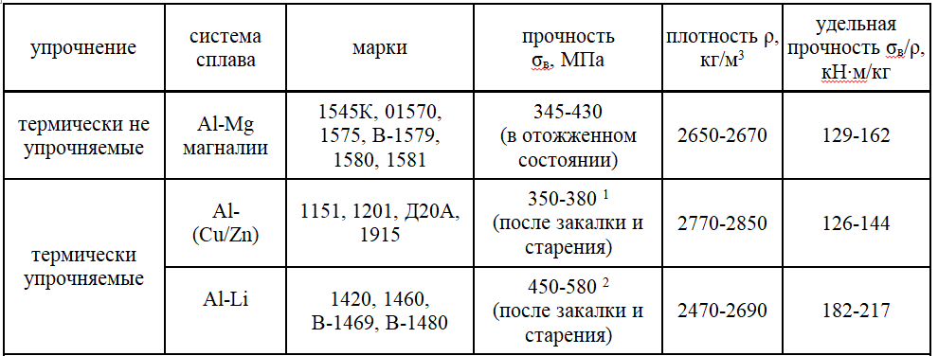
Отбор сплавов из расширенного перечня
В перечень Регистра входят только термически не упрочняемые сплавы системы Al-Mg (магналии), имеющие прочность σ_{в} = 275-335 МПа.
Среди термически упрочняемых сплавов по сравнению с магналиями превосходство по удельной прочности имеют сплавы системы Al-Li. Однако эти сплавы имеют ряд недостатков по свойствам и более высокую стоимость по сравнению с магналиями. У сплавов системы Al-Li, как и у большинства термически упрочняемых сплавов, по сравнению с магналиями проявляются: разупрочнение в зоне сварного шва, склонность к коррозии под напряжением, бо́льшая трудоемкость процесса изготовления проката, бо́льшая вероятность наличия неоднородности структуры и свойств, склонность к изменению структуры и свойств материала со временем из-за наличия неравновесного состояния материала.

Slide 4
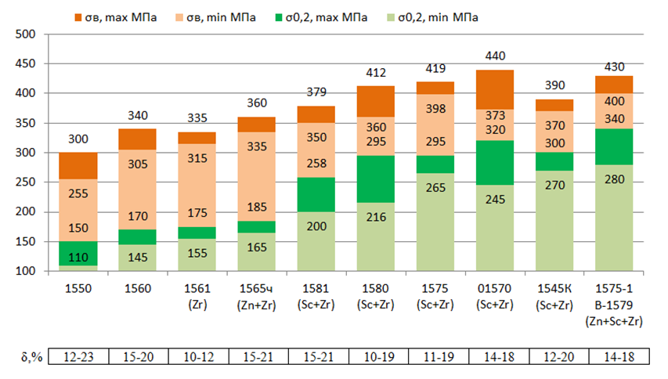
Сравнение среди магналиев
В результате сравнительного анализа термически не упрочняемые сплавы системы Al-Mg остались единственным рациональным вариантом для применения в системах хранения СПГ. Механические свойства наиболее прочных магналиев представлены на гистограмме:

Slide 5
Выводы
В результате проведенного исследования выявлено достаточно много сплавов, пригодных для создания крупных сварных емкостей, предназначенных для хранения и транспортировки СПГ.
Рассмотренные магналии имеют широкий диапазон значений прочности от 255 до 440 МПа. При этом по стоимости все эти сплавы можно разделить на две ценовые группы: с содержанием скандия или без него. На 2017-2020 годы удорожание полуфабрикатов из алюминиевых сплавов, легированных скандием, по сравнению со стоимостью полуфабрикатов, не содержащих его, составляет 60–80%.
Недавно сертифицированный РМРС сплав 1565ч на сегодняшний день является наиболее рациональным выбором для применения в системах хранения СПГ, так как, находясь в ценовом диапазоне обычных магналиев, этот сплав имеет наиболее высокую прочность без понижения показателей пластичности, свариваемости, коррозионной стойкости и прочих физико-механических свойств.
Сплавы со скандием из-за своей более высокой стоимости экономически менее выгодны для использования в традиционных условиях строительства емкостей хранения СПГ, когда достаточная прочность может быть обеспечена увеличением толщины листового материала. Однако при острой необходимости снижения веса конструкции газосодержащей емкости без потери её прочности, сплавы со скандием будут являться единственным вариантом решения проблемы благодаря их более высокой удельной прочности по сравнению с остальными магналиями.

